Slide 1
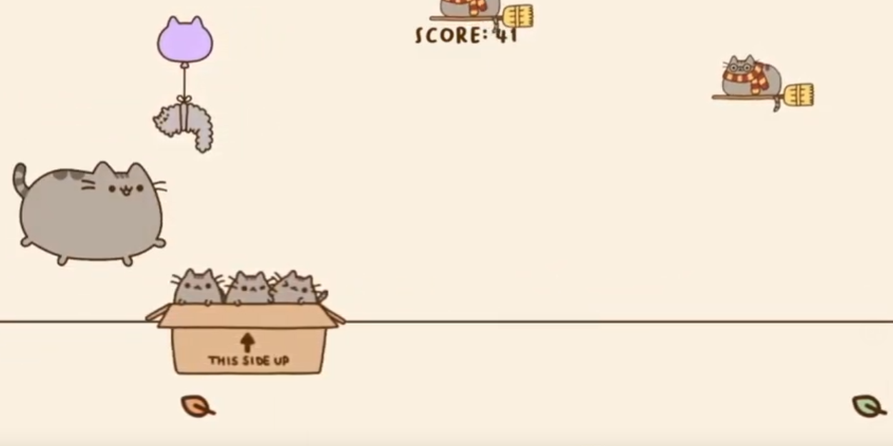
Godot
Cat jump

Slide 2
Know your Nodes
Das Verhalten wird durch Code verändert
Physikalische Gesetzmäßigkeit (Gravitation)
Bild oder Animation
Kann mit anderen Objekten kollidieren

Slide 3

Know your Nodes
StaticBody2D
z.B. Wand, Mauer
PhysicsBody2D
RigidBody2D
z.B. Ball
KinematicBody2D
z.B. Spielfigur

Slide 4
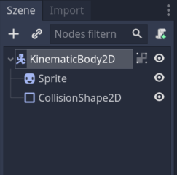
Know your Nodes
Das Verhalten wird durch Code verändert
Physikalische Gesetzmäßigkeit (Gravitation)
Bild oder Animation
Kann mit anderen Objekten kollidieren

Slide 5
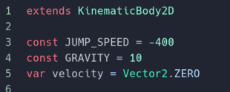
Know your Code
velocity.x = 0
velocity.y = 0
Vector2(0,0) ist identisch zu Vector2.ZERO
Vector2 besteht aus einem x und y Wert, es gibt also velocity.x und velocity.y
y
x
Koordinatensystem in der Informatik
x
y

Slide 6
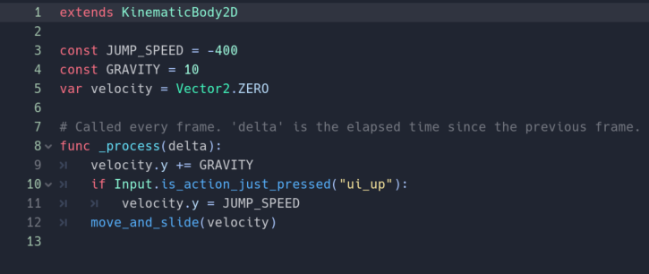
Know your Code
move_and_slide ist eine vordefinierte Methode der Klasse KinematicBody2D
x
JUMP_SPEED = -400
y

Slide 7
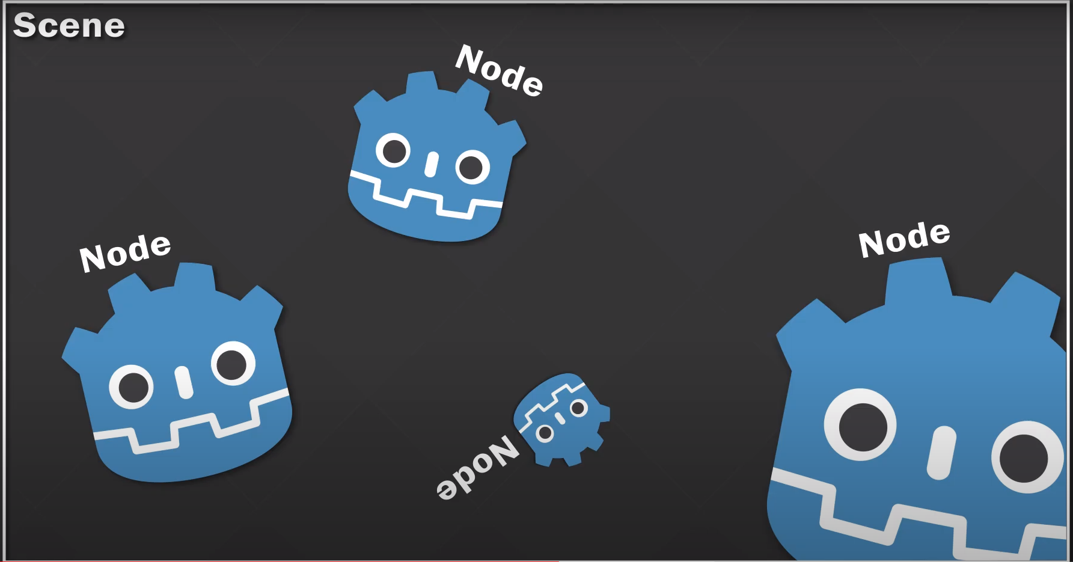
Scenes & Nodes

Slide 8
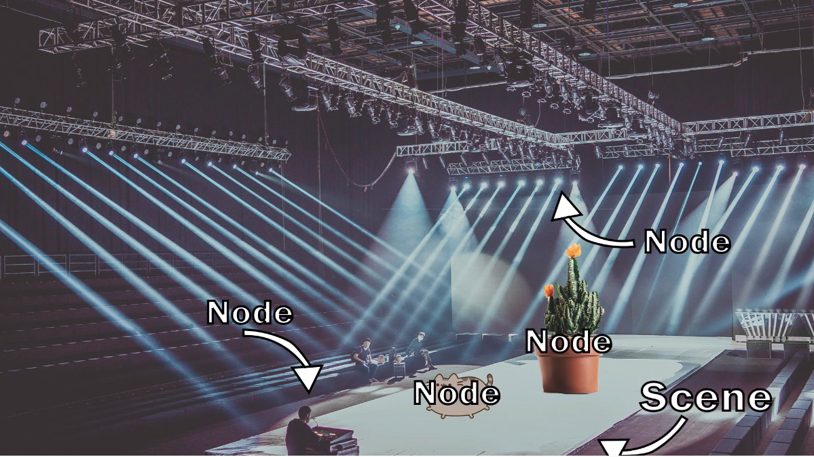
Scenes & Nodes

Slide 9
Scenes & Nodes
Level.tscn
Mit Instanzen von Player.tscn und Obstacle.tscn
Player.tscn
(Die Szene „Player“ besteht aus den Nodes:
KinematicBody2D
Sprite
CollisionShape2D
Obstacle.tscn
kommt später

Slide 10
Godot
Cat jump
Part 2

Slide 11
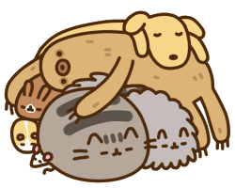
Die Obstacle-Szene (Obstacle.tscn)
Unsichtbarer Boden als Node von Level.tscn
Anforderungen an Obstacle:
Bewegt sich von rechts nach links
Lässt sich nicht vom unsichtbaren Boden aufhalten
Erkennt unsere Katze (Player.tscn) und löst Aktion aus, wenn die Katze berührt wird

Slide 12
Know your Nodes
PhysicsBody2D:
Geeignet für die Kollision von Objekten
Area2D:
Geeignet um zu überprüfen ob sich Objekte überlappen/berühren
Unsichtbarer Boden als Node von Level.tscn

Slide 13
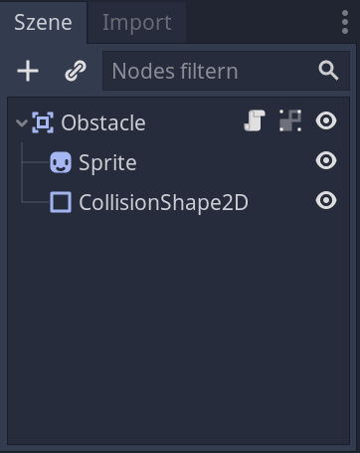
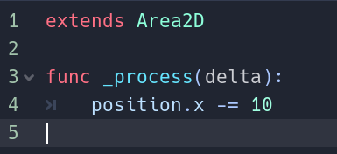
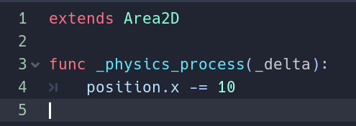
Know your Nodes – Area2D
Obstacle.tscn Obstacle.gd
Area2D

Slide 14
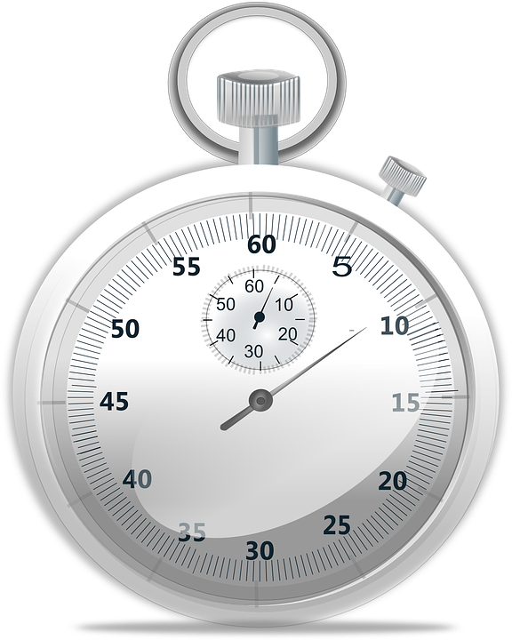
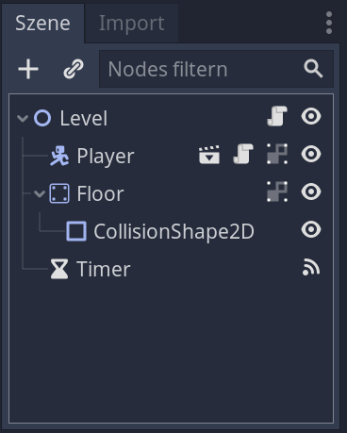
Know your Nodes - Timer
Eine neue Instanz der Szene soll alle x Sekunden erzeugt und dem Level hinzugefügt werden. (spawning)
Node: Timer
In Szene: Level

Slide 15
Nodes miteinander verbinden
Wenn der Timer bis 0 herunter gezählt hat, soll eine bestimmte Aktion ausgelöst werden.
Signal
Nachricht Node -> Node
Group
Nachricht Node -> an alle Nodes in einer bestimmten Gruppe

Slide 16
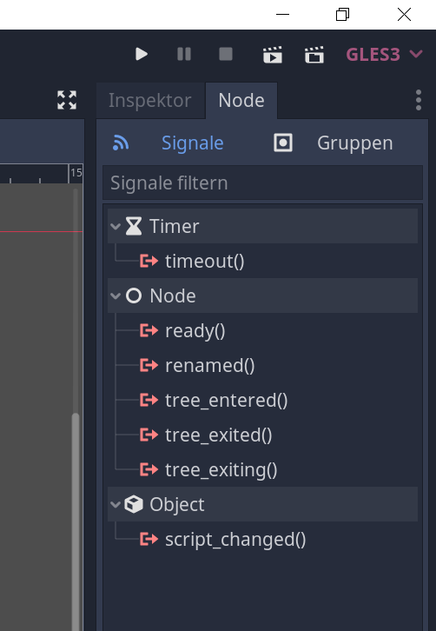
Nodes miteinander verbinden
Sobald der Timer bis 0 herunter gezählt hat (timeout) wird ein Signal an ein bestimmtes Node gesendet.

Slide 17
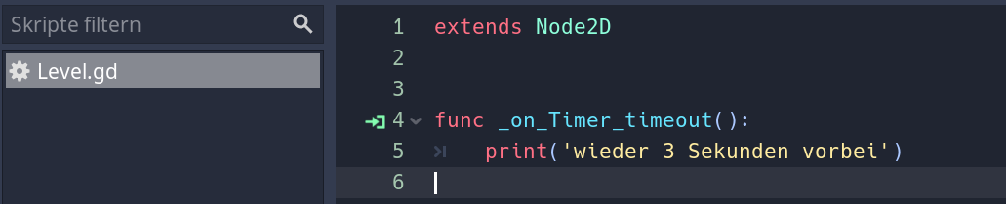
Funktionsweise von Signalen
Node
Signal
Node
(mit Skript)
Funktion im Skript
(Funktion wird ausgeführt, sobald das Signal empfangen wurde)

Slide 18
Szenen erzeugen & hinzufügen (nur mit Code)
Die Szene muss bereits - bevor sie dem Spiel hinzugefügt werden kann - geladen werden (preload)
Von dieser vorgeladenen Szene muss ein Objekt/ eine Instanz erzeugt werden (instance)
Die Instanz muss nun der betreffenden Szene als „Kind“ hinzugefügt werden (add_child)

Slide 19
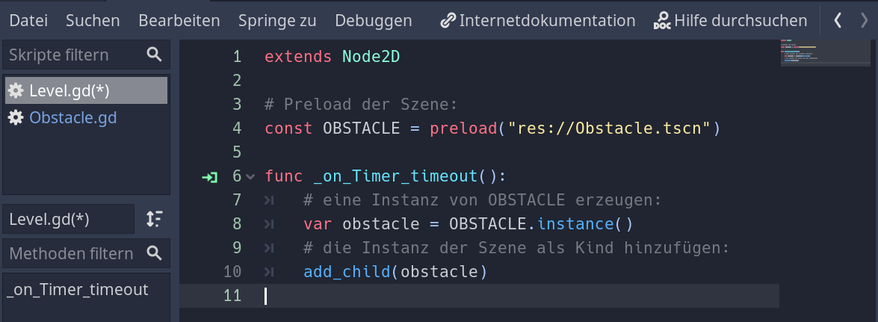
Szenen erzeugen & hinzufügen (nur mit Code)

Slide 20
Kollisionen
Bei Kollision soll Code ausgeführt werden
Signal in Area2D:
body_entered(body: Node)
Anforderungen an Obstacle:
Bewegt sich von rechts nach links
Lässt sich nicht vom unsichtbaren Boden aufhalten
Erkennt unsere Katze (Player.tscn) und löst Aktion aus, wenn die Katze berührt wird

Slide 21
Kollisionen
PhysicsBody2D und Area2D haben unter Collision zwei Attribute: Layer & Mask.
Layer: In dieser Ebene befindet sich das Objekt
Mask: Mit diesen Ebenen kann das Objekt interagieren

Slide 22
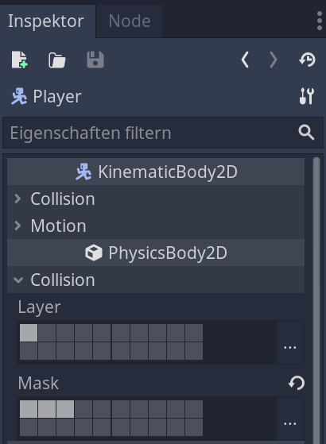
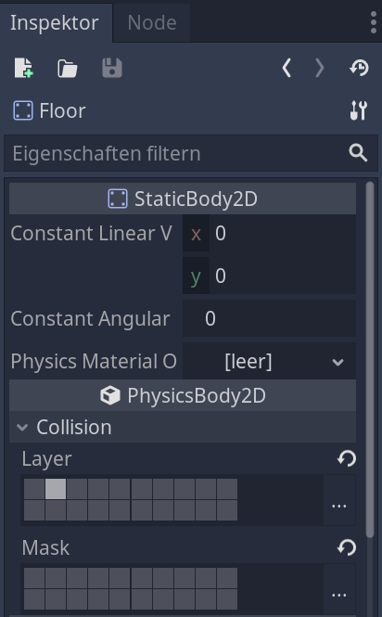
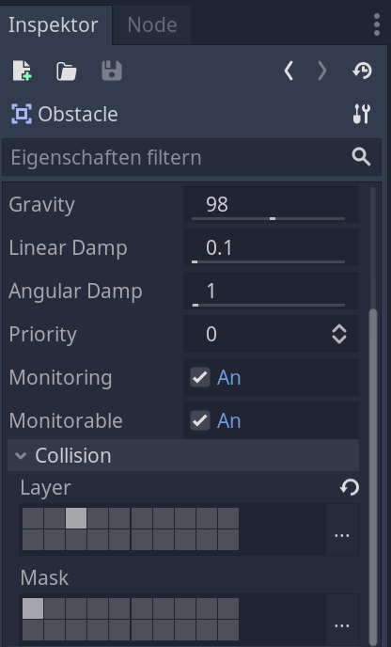
Kollisionen

Slide 23
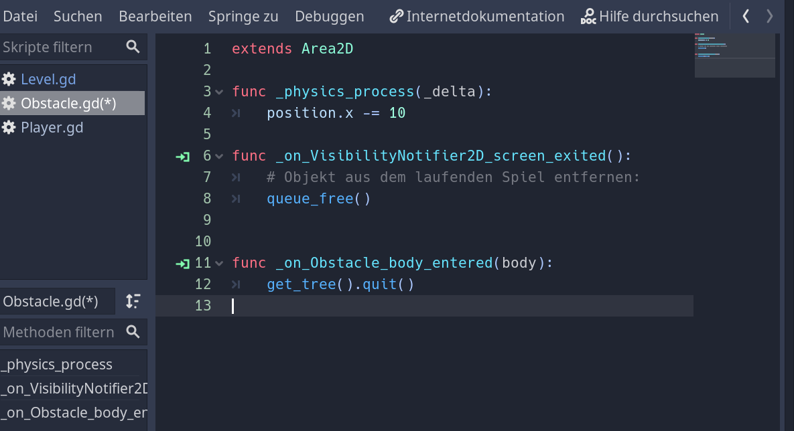
Kollisionen
Bei Kollision wird das Spiel von Obstacle beendet:

Slide 24
Vielen Dank
für eure aufmerksamkeit

Slide 25
Punktestand und Hauptmenu hinzufügen
Part 3

Slide 26
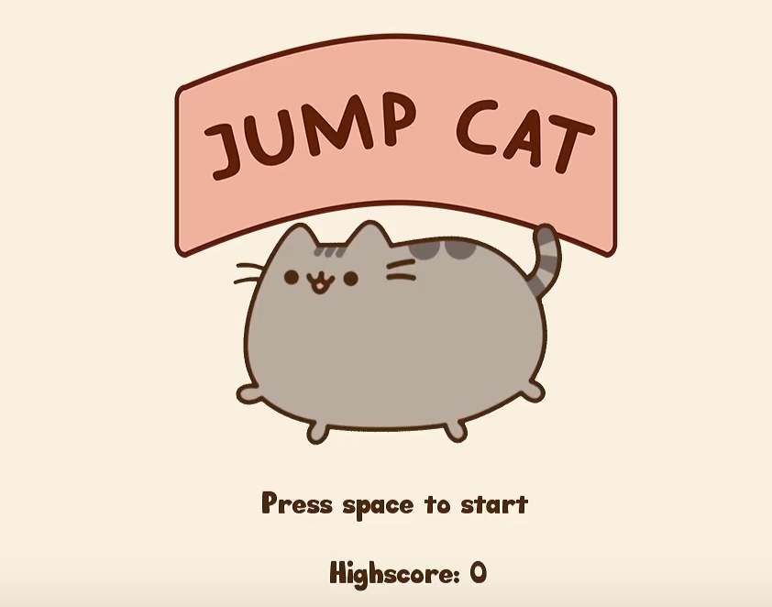
Level.tscn Menu.tscn
Punktestand
Problem: Der Punktestand soll in beiden szenen auslesbar sein
Lösung: Singleton

Slide 27
Nodetyp:
TextureRect
Nodetyp: Label
Nodetyp: Control

Slide 28
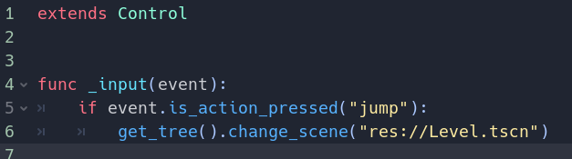
Level.tscn Menu.tscn

